Slide 1

Súrlódási ellenállás mérése radiálisan gátolt zömítés esetén
Kertész József, PhD hallgató, tanársegéd
Óbudai Egyetem Biztonságtudományi Doktori Iskola
Debreceni Egyetem Járműmérnöki Tanszék
Témavezető : Dr. habil. Kovács Tünde, egyetemi docens

Slide 2
Tartalomjegyzék:
Radiálisan gátolt fémhab zömítés gyakorlati jelentősége
Próbadarabok és a mérés menetének bemutatása
Mikroszkópos felület vizsgálat
Súrlódási ellenállás mérése
Energia abszorpció
Konklúzió, összefoglalás

Slide 3

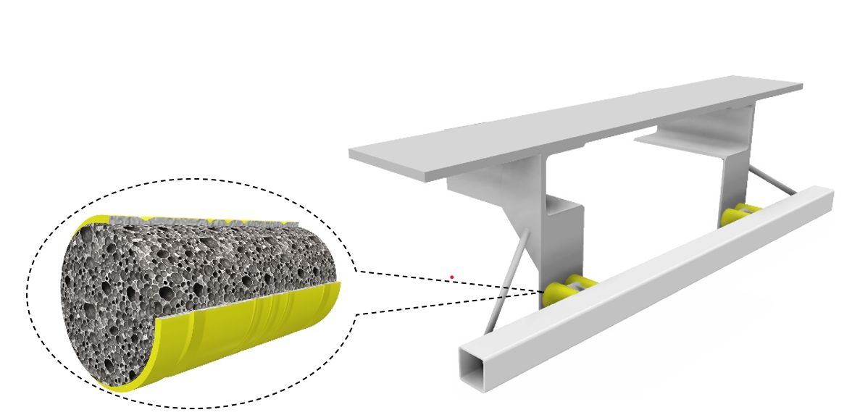
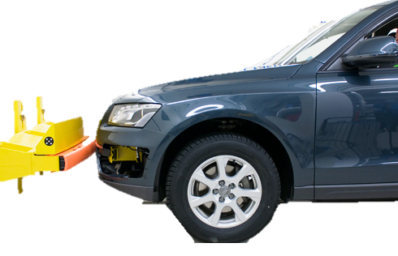
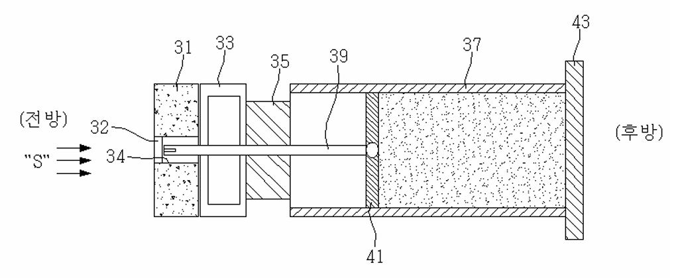
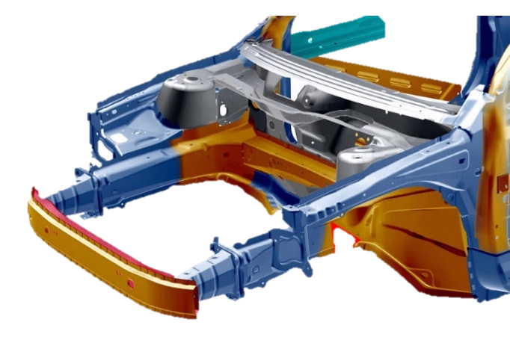
Radiálisan gátolt zömítések gyakorlati alkalmazása
Alacsony sebességű ütközések
Lökhárító rendszer
RCAR Bumper Test
Optimalizált crashboxok
Többtagú crashbox kialakítások
Fémhabok alkalmazása

Slide 4
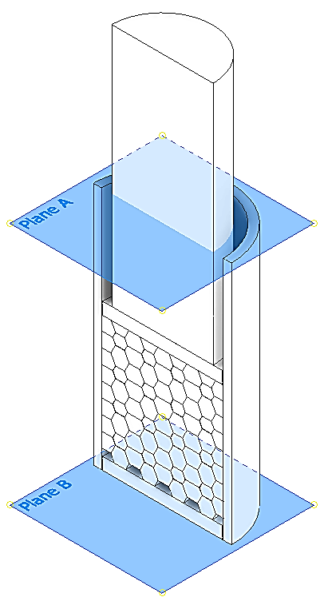
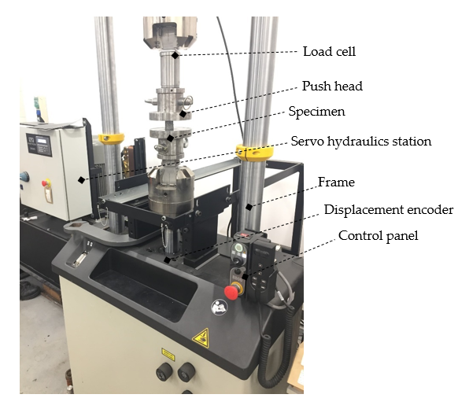
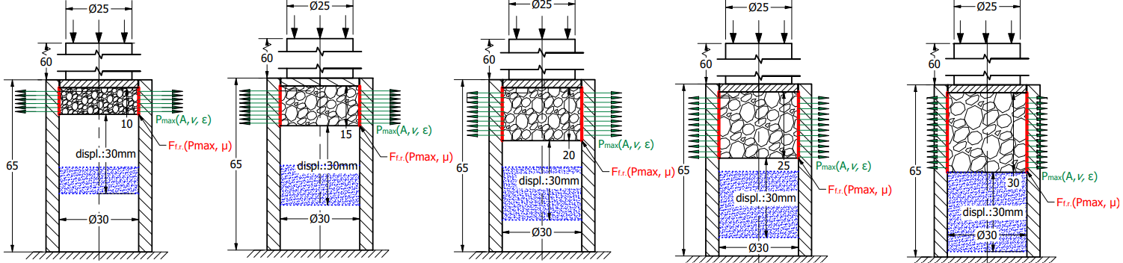
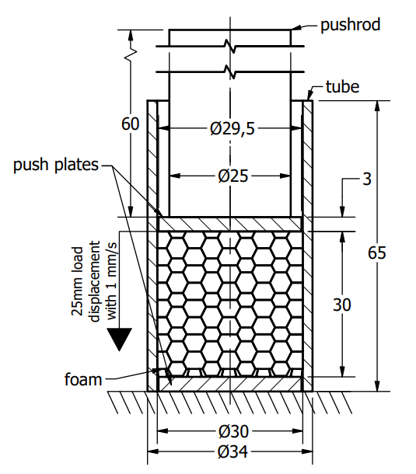
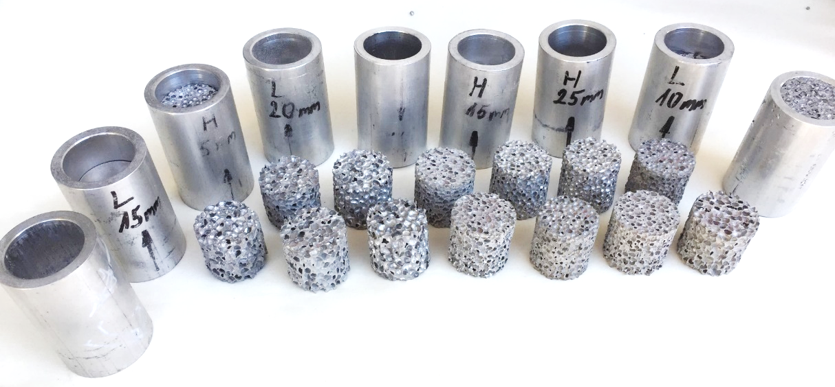
Próbadarabok és mérés menetének ismertetése

Slide 5
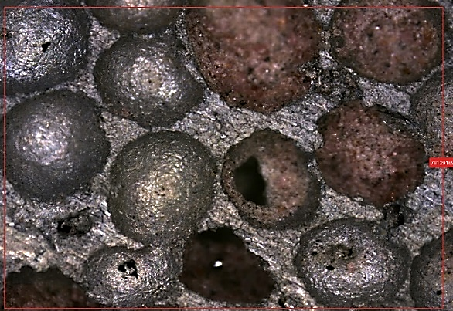
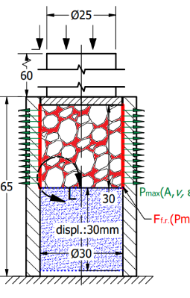
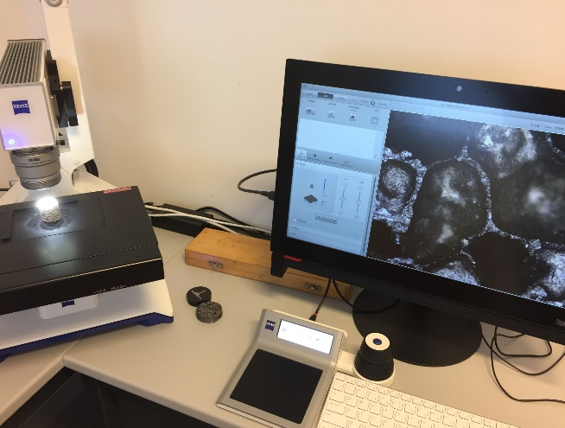
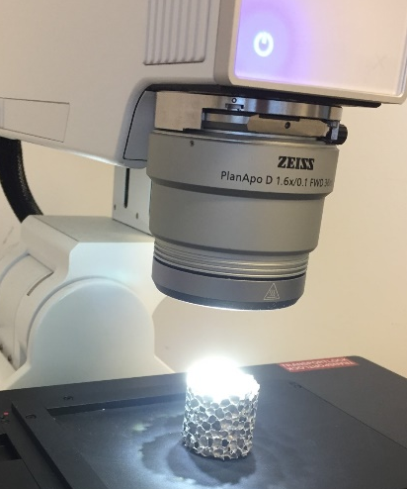
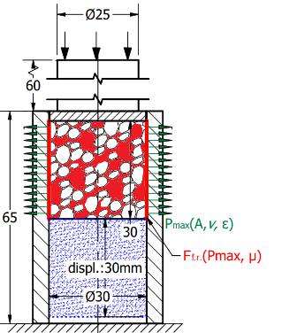
Felületvizsgálat

Slide 6
Súrlódási ellenállás mérése

Slide 7
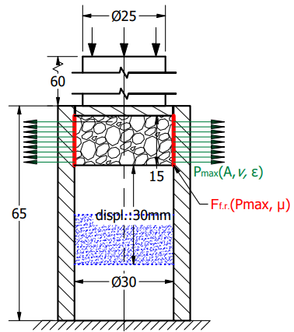
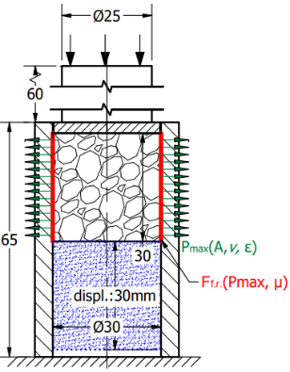
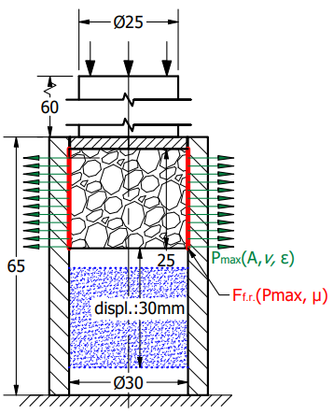
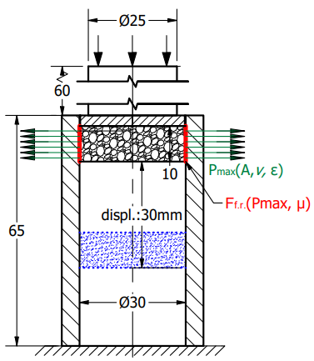
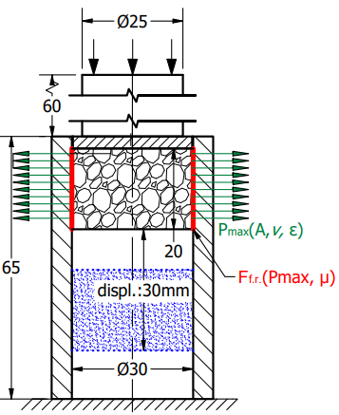
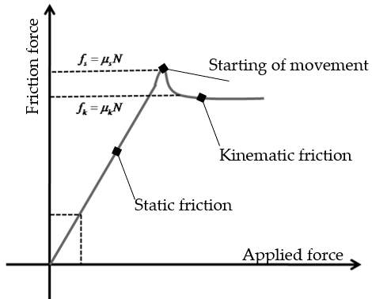
Súrlódási ellenállás mérése

Slide 8
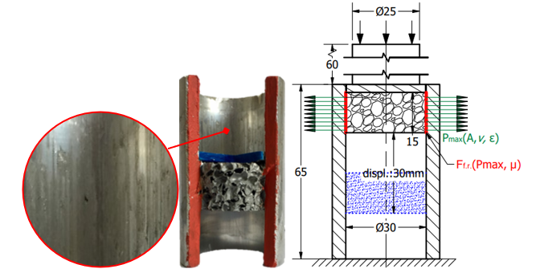
Súrlódási ellenállás mérése

Slide 9
Súrlódási ellenállás mérése

Slide 10
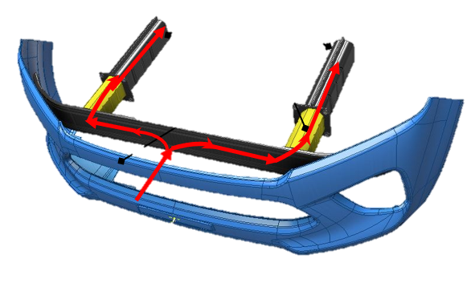
Összefoglalás, konklúzió
Passzív biztonság fejlesztésének igénye
Crashbox optimalizáció fémhabbal
Energia abszorpció
Súrlódás
Hatékonyság növelése súrlódási ellenállással

Slide 11
Köszönöm a megtisztelő figyelmüket!

